Slide 1
2026.09.07.
VC++ 실습 정리

Slide 2
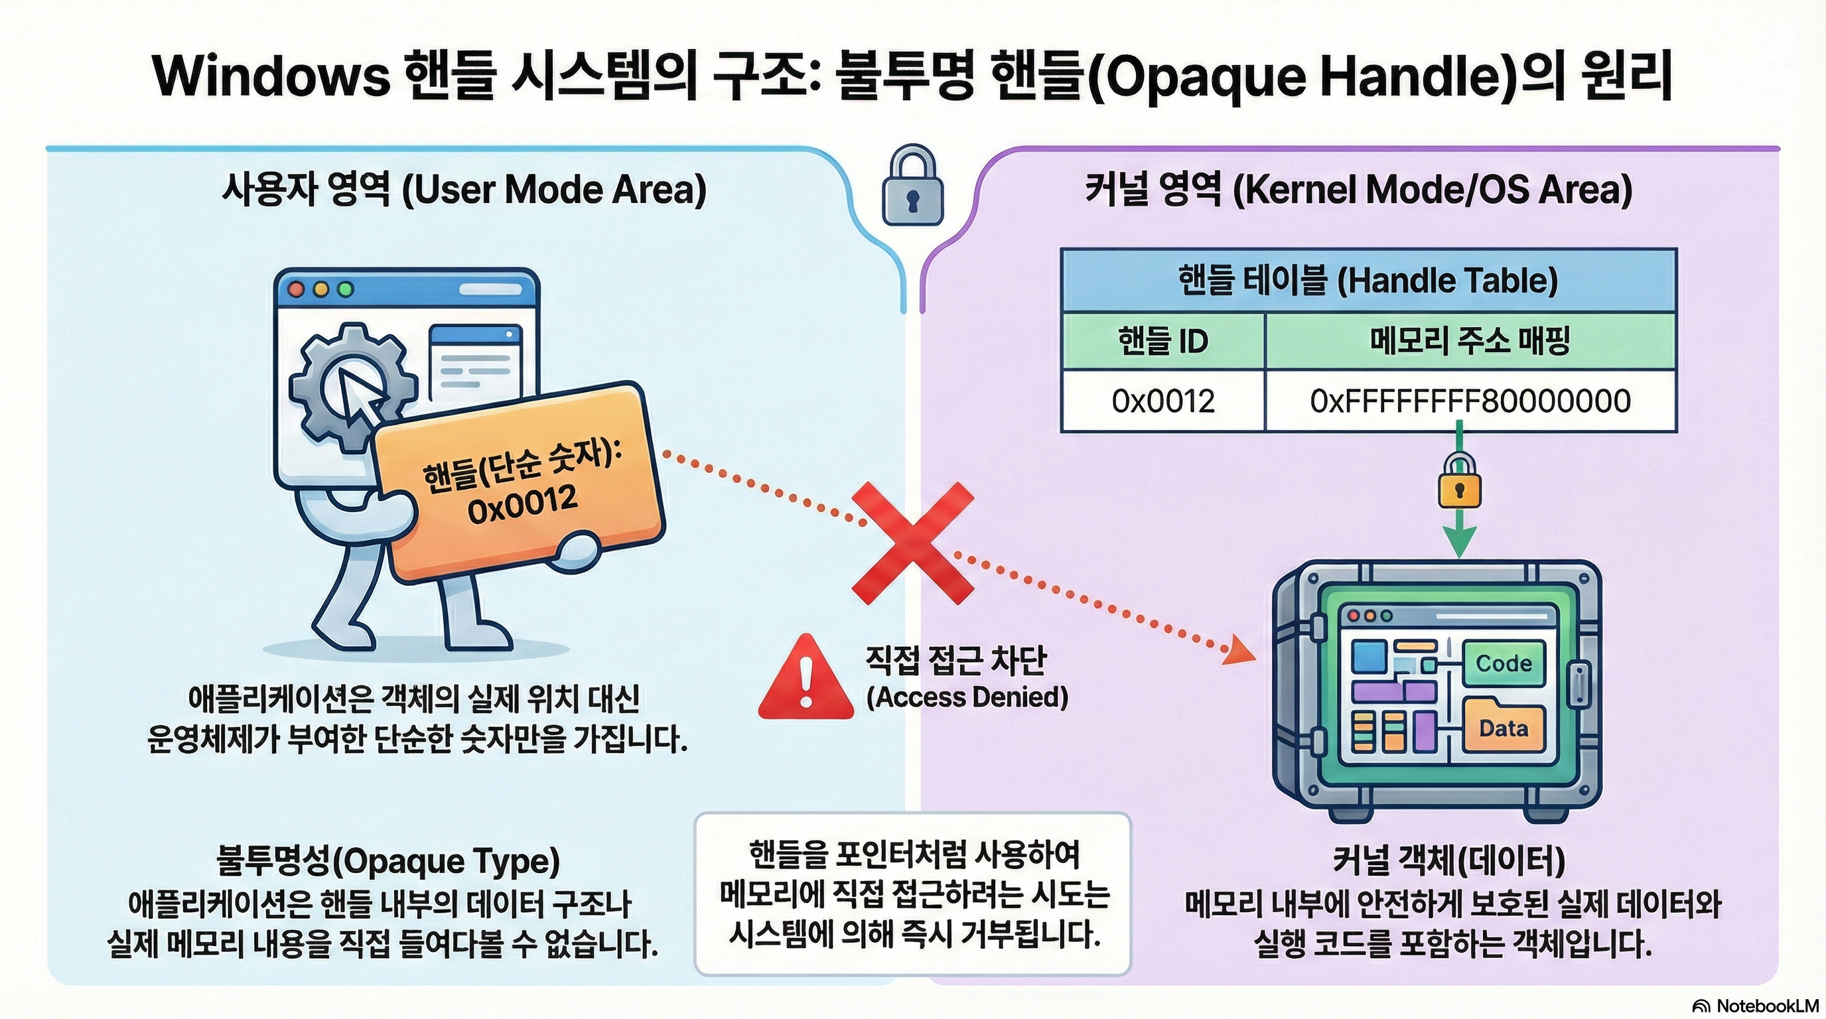

Slide 3
프로그램 코드 작성
자료형
  모든 자료형은 대문자로 구성
    중간고사 시험에서 대/소문자 구별 못하면 틀린 것!
  대문자 H로 시작하는 모든 자료형은 핸들이다!
  대부분의 자료형은 별도로 정의해서 사용
    LRESULT, UINT 와 같은 형태로 ➔ 숫자와 문자 자료형
  WND가 붙어 있다면 모두 Window 라는 의미
  Ex가 함수 끝에 있으면, 원래 기능의 확장이라는 의미
함수 이름
  단어 + 단어 + 단어 + … : 함수 이름 조합 ➔ BeginPaint, EndPaint
  단어가 조합될 때는 반드시 첫 글자는 대문자로 구성

Slide 4
주요 함수
WndProc( )
  Window Procedure : 윈도우 함수
  CALLBACK 함수 ➔ 중간고사 1번 문제 답
    일반적인 함수는 내가 작성하고, 내가 호출(CALL)하는 형식이다.
    printf( ), scanf( ), malloc( ) 함수들 ➔ 모두 CALLBACK 함수
    작성은 내가 하지만, 호출은 외부/운영체제에서 발생하는 함수들
    기본적으로는 나도 나의 CALLBACK 함수 호출이 가능!!!
    문제 : 잘 이해하지 못한 상태에서 호출하면 무한 호출 상태가 발생!
  함수 인수
    HWND : 어떤 윈도우가 메시지(사용자의 입력 : 키보드/마우스)를 받았는가?
    UINT message : 사용자가 입력 장치로 무엇을 하였는가에 대한 정보
    WPARAM/LPARAM : 숫자 값. 사용자 입력 처리를 위해 필요한 부가 정보

Slide 5
그리기 프로그램 작성
선 그리기
  좌표 값이 2개(시작 좌표, 끝점 좌표)가 필요. 2개의 API로 그린다.
  MoveToEx( ) API – 시작 점을 설정한다.
  LineTo( ) API – 끝점을 지정하고, 동시에 선을 그려~라는 명령
사각형 그리기
  좌표 값이 2개가 필요
  Rectangle( ) API : 좌표를 2개(좌상단/우하단) 설정해서 그려라~
타원 그리기
  좌표 값이 2개가 필요
  Ellipse( ) API : 사각형을 좌표를 주고, 내접하는 원을 그려라~

Slide 6
참고 사이트
MS 공식 사이트
  https://learn.microsoft.com/ko-kr/windows/win32/api/
제미나이
Win32 유명 사이트
  http://www.soen.kr/

Slide 7
선 색상 변경
HDC가 반드시 필요
변경으로 표기하지만 실제로는 교체 형식으로 동작
  OS가 가지고 있을 수 있는 펜의 개수는 1개로 고정
  내가 다른 펜을 OS에게 전달하면, OS는 현재 펜을 반환
  사용을 열심히 한다~~~ : 내가 전달한 펜으로 그리기 수행
  다 사용하면 원래의 OS 펜을 되돌려 준다.(복원)
자료형 : HPEN
색상 변경을 위한 API
  CreatePen( ) API – 펜을 생성한다. (동적 메모리 할당 in OS)
  SelectObject( ) API – 펜을 교체할 때 사용
  DeleteObject( ) API – 생성된 펜의 메모리 해제 요청

Slide 8
선 색 변경 순서
1. 사용할 펜을 생성한다 – CreatePen
2. 현재 OS의 펜과 교체한다. – SelectObject
  교체 시점에 현재 OS의 펜이 반환된다! ➔ 백업
3. HDC를 이용해서 열심히 그린다. (LineTo, Rectangle .. )
4. 사용 완료 후, 원래 펜으로 교체 – SelectObject ➔ 복원
5. 사용 완료된 펜의 해제를 요청 – DeleteObject

Slide 9
면 색상 변경
HDC가 반드시 필요!
교체 형식으로 면의 색상을 변경
  1) 생성, 2) 교체, 3) 사용, 4) 복원, 5) 해제
자료형 : HBRUSH
API
  CreateSolidBrush( ) – 브러시 생성 API

Slide 10
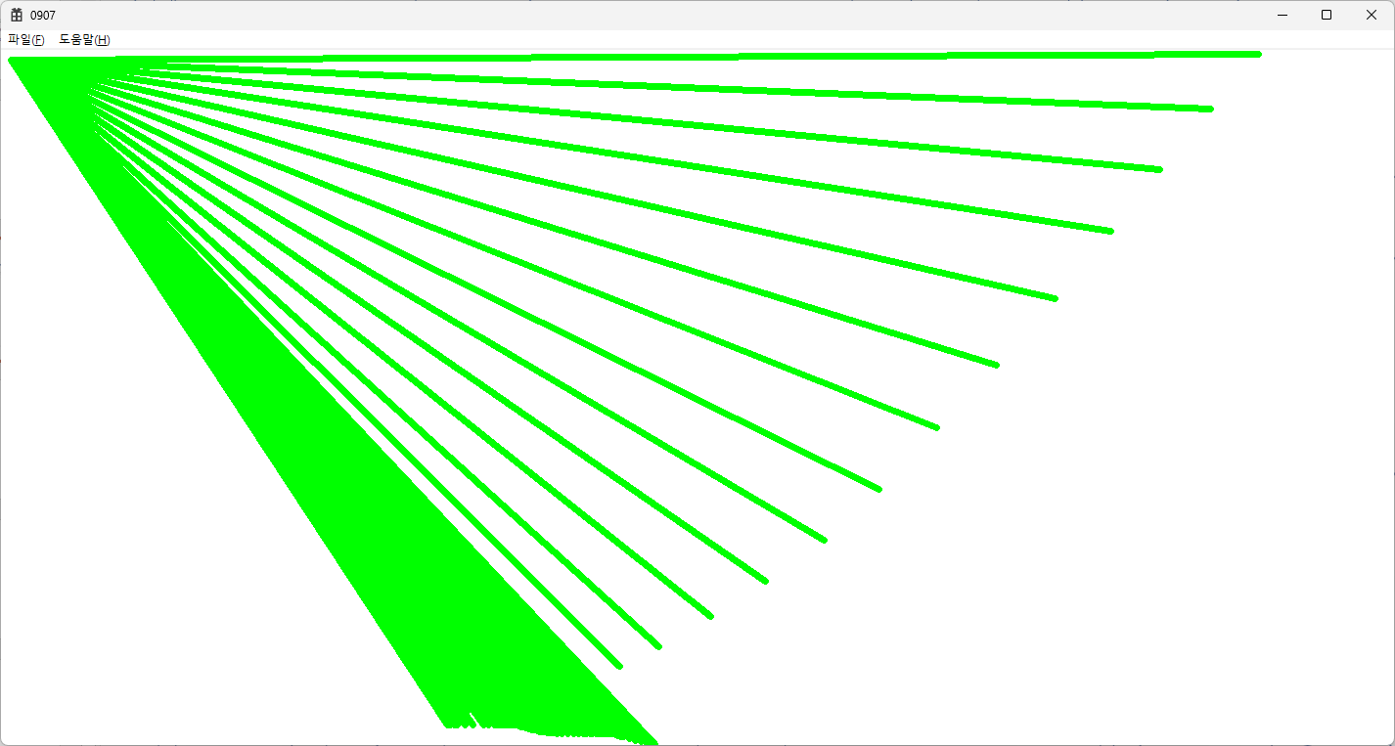

Slide 11
자유선 그리기
자유선
  곡선이 아니라, 사실은 직선의 모임이 곡선이 되는 형태
  새롭게 알아야하는 API는 없다.
  GUI가 어떻게 동작하는지 정확하게 이해해야 그릴 수 있다!
결론
  자유선을 제대로 구현하려면, CALLBACK 함수에 대해 이해해야 한다.
  CALLBACK 함수의 문제점 : 함수이기 때문에 문제가 발생
  함수 호출 : 스택에 함수 정보가 보관, 호출 종료 이후에 보관되지 않음!

